Slide 1
Proyecto
Gestión de Taller Pepsico
PTY4614
Gonzalo Pérez
Dilan Olivos
Franchesca Villegas

Slide 2
Problemática y Alcance del Proyecto
Alcance del proyecto
Impacto
Desarrollo de Plataforma Web: Gestión colaborativa mediante roles, filtrando según sucursales, para Supervisores, Mecánicos y Choferes.
Optimización de tiempos
Mayor trazabilidad
Digitalización de Procesos:
Registro de ingresos, asignación de tareas y actualización de estados en tiempo real.
Mejor comunicación
Gestión y Control:
Administración de usuarios y visualización de información relevante.

Slide 3
Objetivos
Funcionalidades
Calidad
Gestión de cuentas y autenticación
Reducir tiempos de ingreso de vehículos en un 40%
Ingreso de vehículos
Tener un sistema con tiempos de respuesta menores a 3 segundos
Asignación y gestión de tareas
Soportar al menos 50 usuarios simultáneos sin degradación de rendimiento
Visualización de información relevante
Aumentar trazabilidad de la información del taller

Slide 4
Metodología de trabajo
Metodología Tradicional
Comunicación limitada con el cliente
Requerimientos claros y alcance fijo
Plazos definidos

Slide 5
Cronograma de trabajo
Artefactos relevantes
Fase 1. Reconocimiento del caso
Fase 2. Gestión de proyecto y documentación
Fase 3. Diseño de base de datos
Fase 4. Desarrollo frontend
Fase 5. Desarrollo backend
Fase 6. Diseño de consultas para reportes y dashboard
Fase 7. Control de calidad
1 semana
01 al 07 sept.
Conocimiento del caso y entrevista con el cliente
5 semanas
08 de sept. al 08 de oct.
Acta de constitución, ERS, Mockups, Diagramas de casos de uso y actividades
1 semana
09 al 15 de oct.
Modelo de datos lógico, Modelo de datos relacional
2 semanas
13 al 27 de oct.
Código de frontend
2 semanas
27 de oct. al 09 de nov.
Código de backend
2 días
10 al 11 de nov.
2 semanas
12 al 23 de nov.
Plan de pruebas, resultados de las pruebas

Slide 6
Caso de uso principal
Chofer
Ingresa vehículo
Supervisor
Recibe notificación
Asigna tarea a mecánico
Autoriza salida de vehículo
Mecánico
Recibe tarea
Agrega observaciones a tarea
Actualiza estado de tarea

Slide 7
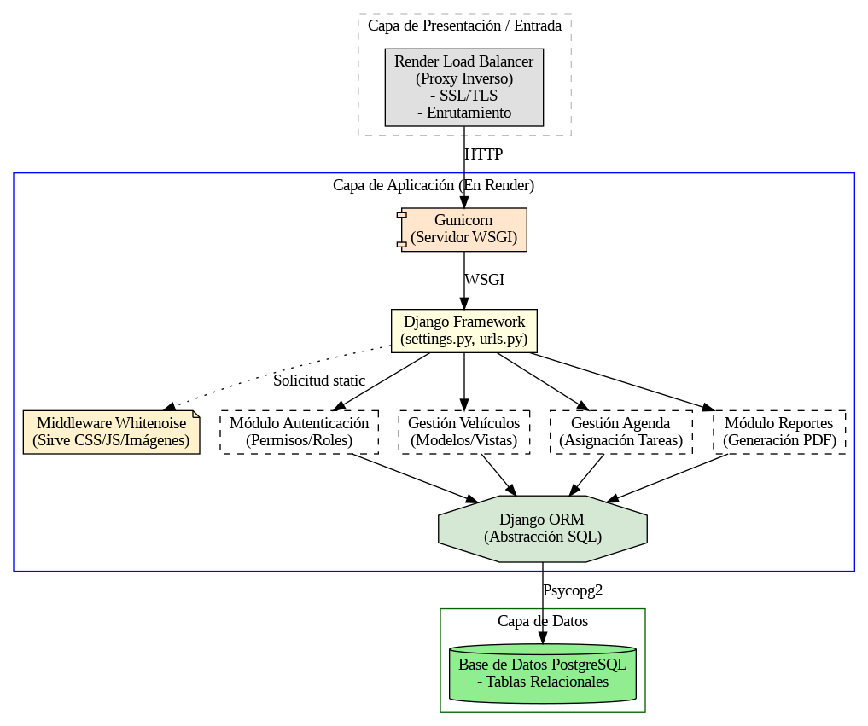
Stack Tecnológico y Arquitectura
Backend
Python + Django
Frontend
Html5 + Bootstrap 5 + HTMX

Slide 8
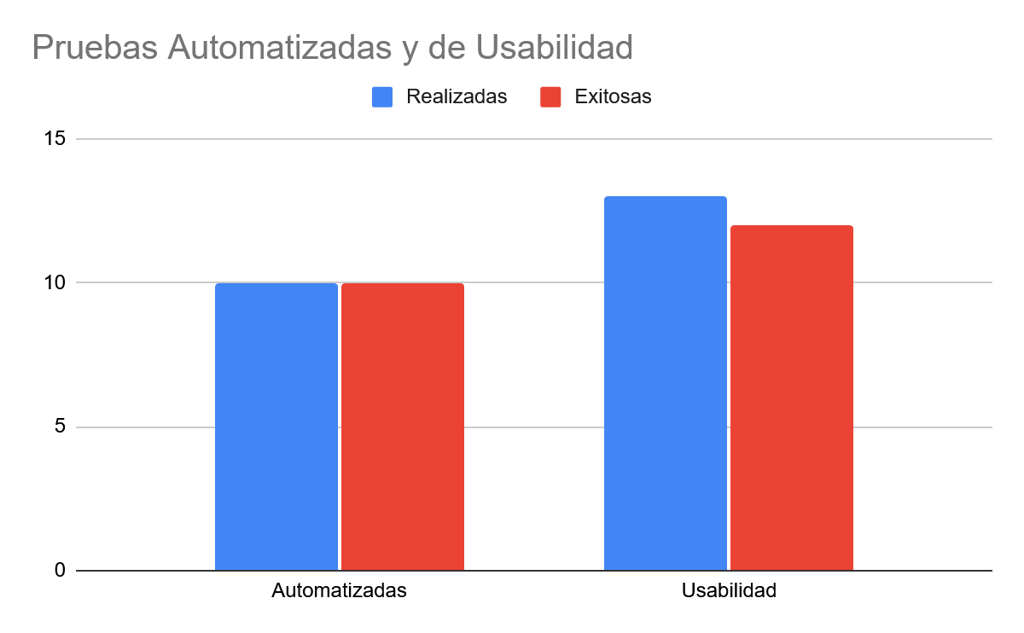
Pruebas

Slide 9


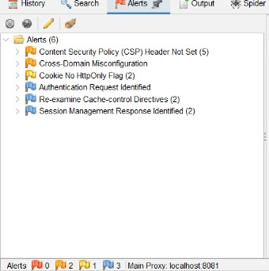
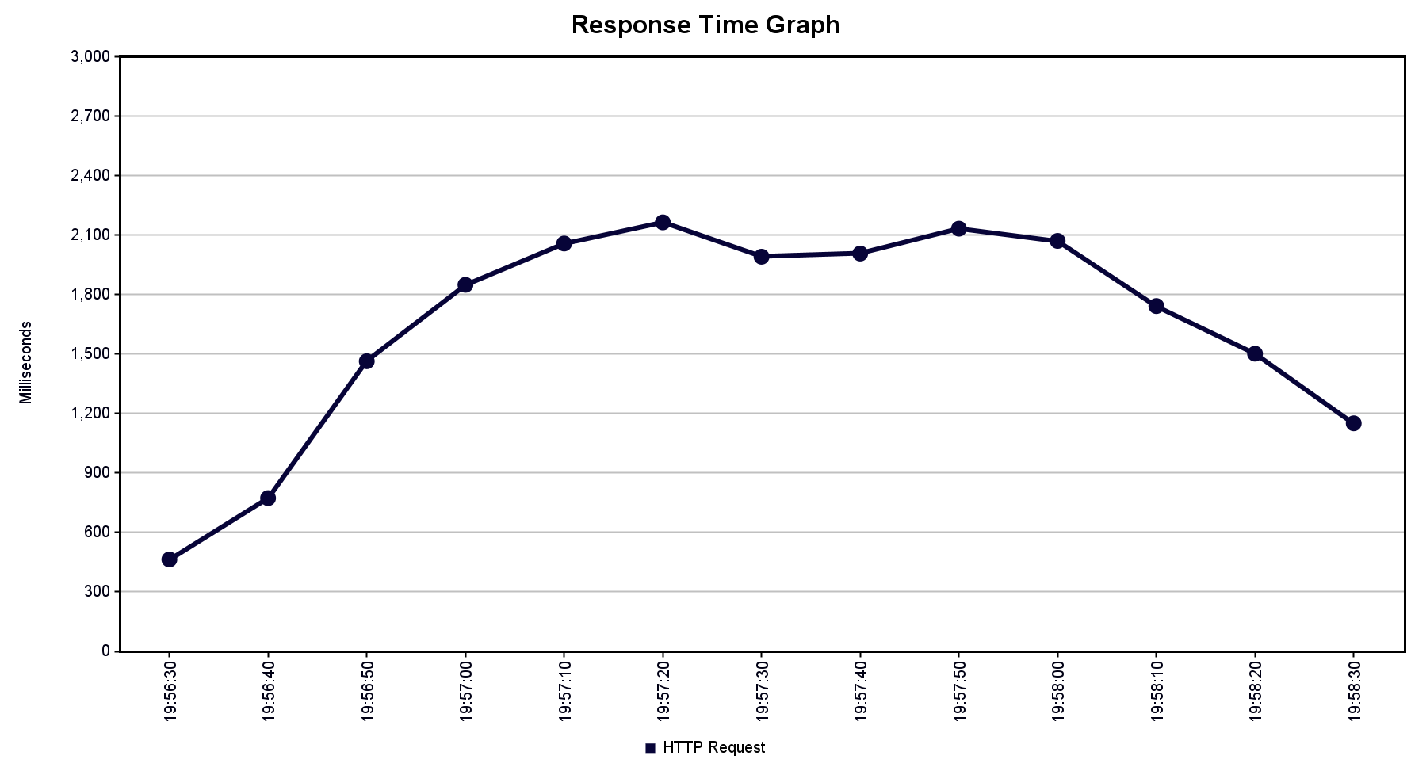
Pruebas

Slide 10

Evidencias

Slide 11
¿Dudas
o preguntas?

Slide 12
Conclusiones y Reflexiones
Conclusiones
de proyecto
Reflexiones finales

